Slide 1
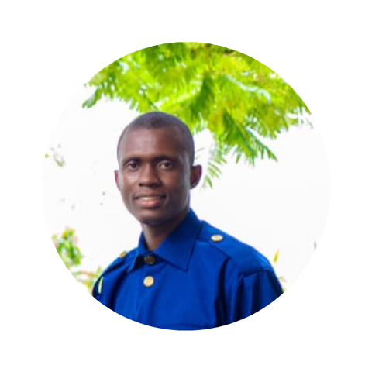
YORO
ZANDE NINCEKON
IT SUPPORT / DEVELOPPEUR WEB
(+225) 0706840174 / 0544725894
wilfriedyoro68@gmail.com
Abidjan, Port Bouët - Gonzagueville
ÉDUCATION
PROFIL
LICENCE EN INFORMATIQUE, DEVELOPPEUR D’APPLICATIONS
Passionné par l’informatique en général, les applications et l'administration système et réseau, je suis fort d’au moins 4 ans d'expérience dans le domaine de l’informatique. À l'affût des technologies de supervision et d'automatisation (JavaScript & Python), je suis prêt à intégrer votre structure pour assurer un monitoring continu de haute qualité et garantir la performance opérationnelle de vos services.
2013 - 2016
Groupe ESCOGET
BACCALAURÉAT D
2010 - 2013
EXPÉRIENCES PROFESSIONNELLES
Lycée Moderne Cocody Angré
IT SUPPORT Ivotel Plateau
COMPÉTENCES
Plateau – Av. Terrasson de Fougères | Juillet 2025 – Présent
  Supervision et Monitoring : Surveillance continue de la disponibilité des infrastructures informatiques et des services réseaux.
  Gestion des Incidents : Détection proactive, prise en charge et résolution des alertes techniques de niveau 1 et 2 dans les plus brefs délais.
  Support aux Utilisateurs : Assistance technique et fonctionnelle auprès de l'administration et des clients internes / externes.
  Maintenance : Gestion opérationnelle et maintenance du parc informatique, des serveurs et des équipements télécoms.
  Systèmes & Réseaux : Environnements Linux / UNIX, Windows Server, Architecture LAN/WAN, Modèles OSI, Routage & Commutation.
  Outils Réseaux & Supervision : Cisco Packet Tracer, Notions d'outils de monitoring (Zabbix, Centreon) et outils d'administration.
  Langages & Automatisation : Java, JavaScript, SQL, HTML/CSS, PHP, Python
  Productivité & IA : Microsoft Office Suite, Canva, Intégration d'outils IA (ChatGPT, Claude, Gemini) pour l'aide au diagnostic.
  Soft Skills: Apprentissage rapide, autonomie, esprit d’équipe
Développeur Web / Automatisation Freelance N OpenSpace
Cocody Djorogobité | Juin 2023 – Présent
  Automatisation de Scripts : Développement de scripts en Python pour optimiser et automatiser les tâches administratives répétitives.
  Conception d’Applications : Développement, tests et déploiement d’applications web et mobiles dynamiques.
  Formation : Dispense de cours d'informatique technique et d'initiation au développement web
IT Technician (Prestataire TC) MTN Côte d’Ivoire
LANGUES
Marcory Zone 4 | Octobre 2021 – Février 2022 & Juin 2020 – Août 2020
  Français : Courant / Excellente maîtrise rédactionnelle
  Anglais : Technique / Intermédiaire (Capacité à lire les documentations et traiter les tickets informatiques)
  Diagnostic Matériel : Prise en charge du diagnostic approfondi des équipements et terminaux défectueux (Axon devices).
  Gestion de Requêtes : Traitement et suivi rigoureux des demandes de services dans le respect des processus de maintenance.
  Reporting & Suivi : Réalisation de l'inventaire physique du matériel et rédaction des rapports techniques de réparation pour la hiérarchie.
CENTRES D’INTERET
QUALITES
  Veille technologique (IT, Apps & DevOps)
  Musique
  Lecture
  Rigueur et méthode dans le suivi des incidents (Rapports de quart)
  Excellente capacité de communication orale et écrite pour le suivi client
  Autonomie en salle de supervision et esprit d'équipe pour l'escalade
  Curiosité technique et adaptabilité aux nouvelles technologies

